Slide 1

합동식 굴절어 이론
레장

Slide 2

기초 이론
정수론에 대한 소개

Slide 3

합동식이란?
시계 산술: 어떤 수로 나누어 그 나머지가 같은 수들을 동치 관계에 있다고 보는 체계.
시계 산술 체계에서 그 동치 관계를 표현하는 일종의 등식.
정수만 다룰 수 있음.
$$10≡7≡4≡−2≡−5≡1 \left(mod 3\right)$$
$$328947≡−27453≡47 \left(mod 100\right)$$
$$2147483648≡−16384≡8192≡0 \left(mod 4\right)$$

Slide 4


오일러 정리란?
$φ\left(n\right)$: $n$보다 작으면서 그와 서로 소인 자연수들의 개수
피제수의 밑과 제수가 서로 소일 때, 피제수의 밑을 $φ\left(n\right)$만큼 제곱한 수를 나누면 1이 된다는 정리.
$$a^{φ\left(n\right)}≡1 \left(mod n\right)$$

Slide 5

중국인의 나머지 정리란?
쌍마다 서로 소인 정수들이 있음.
그 정수들의 곱으로 나눈 나머지들의 집합이 존재함.
이때 연립합동식의 해가 그 집합 내에서 유일하게 존재한다는 정리.
$$\left\{\begin{aligned}x≡a_{1} \left(mod m_{1}\right) \\ x≡a_{2} \left(mod m_{2}\right) \\ x≡a_{3} \left(mod m_{3}\right)\end{aligned}\right.$$
위 식에서 $x$는 무엇인가?

Slide 6
합동식 굴절어의 구상
카페 채팅방에서 놀다 보면, 난이도로 경쟁하는 장면을 가끔씩 볼 수 있음.
회원 “에스지마”의, 최소주의에 반하는 “최대주의”를 지향하는 언어가 소개됨.
필자 또한 경쟁심을 느낌.
그렇다고 완전 불규칙 언어는 의미가 없음.
그렇다면 규칙은 있는데 그것이 너무 복잡해서 불규칙이라 생각하는 게 나은 언어라면 어떨까?

Slide 7


합동식 굴절어 형태론
단어 $a$의 제 $b$번 굴절인 $a^{b}$.
$a^{b}$를, 소수인 합의된 $N$으로 나눈 나머지를 $m$이라 하고 이를 굴절로 간주한다.
$$m=a^{b} mod N$$

Slide 8

합동식 굴절어 문장론
각 문장 성분에 서로 다른 소수 할당.
각 굴절을 그에 할당된 소수로 나눈 나머지로 간주하고 중국인의 나머지 정리를 활용.
연립합동식의 해와 할당된 소수들의 곱을 한 쌍으로 묶어 한 문장으로 구사.
소수들은 일정한 정렬이 존재하여 무엇이 어떤 문장 성분에 해당하는지 구분할 수 있다.
$$\left\{\begin{aligned}x≡a_{1} \left(mod m_{1}\right) \\ x≡a_{2} \left(mod m_{2}\right) \\ ⋮\end{aligned}\right.$$
주어는 $m_{1}$, 동사는 $m_{2}$ 하는 식.

Slide 9

베주 항등식이란?
최대공약수 $G=\gcd\left(a,n\right)$는 임의의 정수 $x,y$에 대해 $ax+ny$ 꼴로 나타낼 수 있음.
이때 그 최대공약수는 $ax+ny$ 꼴로 나타낼 수 있는 수 중 가장 작은 자연수임.
또한 $ax+ny$ 꼴로 나타낼 수 있는 수들은 모두 최대공약수의 배수들임.

Slide 10
오일러 정리란? (복기)
$φ\left(n\right)$: $n$보다 작으면서 그와 서로 소인 자연수들의 개수
피제수의 밑과 제수가 서로 소일 때, 피제수의 밑을 $φ\left(n\right)$만큼 제곱한 수를 나누면 1이 된다는 정리.
$$a^{φ\left(n\right)}≡1 \left(mod n\right)$$

Slide 11
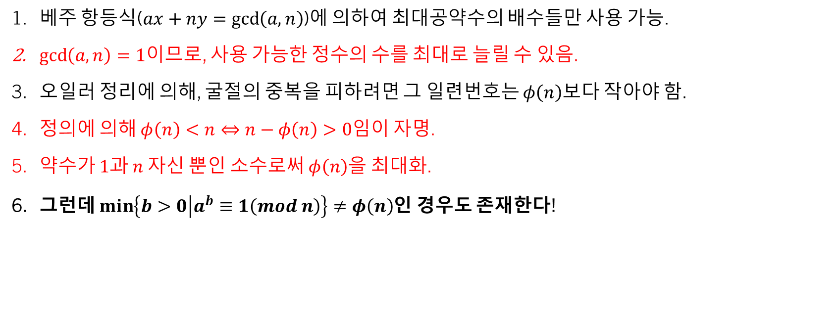
다양한 굴절이 가능한 원리
베주 항등식($ax+ny=\gcd\left(a,n\right)$)에 의하여 최대공약수의 배수들만 사용 가능.
$\gcd\left(a,n\right)=1$이므로, 사용 가능한 정수의 수를 최대로 늘릴 수 있음.
오일러 정리에 의해, 굴절의 중복을 피하려면 그 일련번호는 $φ\left(n\right)$보다 작아야 함.
정의에 의해 $φ\left(n\right)<n⇔n−φ\left(n\right)>0$임이 자명.
약수가 $1$과 $n$ 자신 뿐인 소수로써 $φ\left(n\right)$을 최대화.
그런데 $\min\left\{b>0 | a^{b}≡1\left(mod n\right)\right\}≠φ\left(n\right)$인 경우도 존재한다!

Slide 12
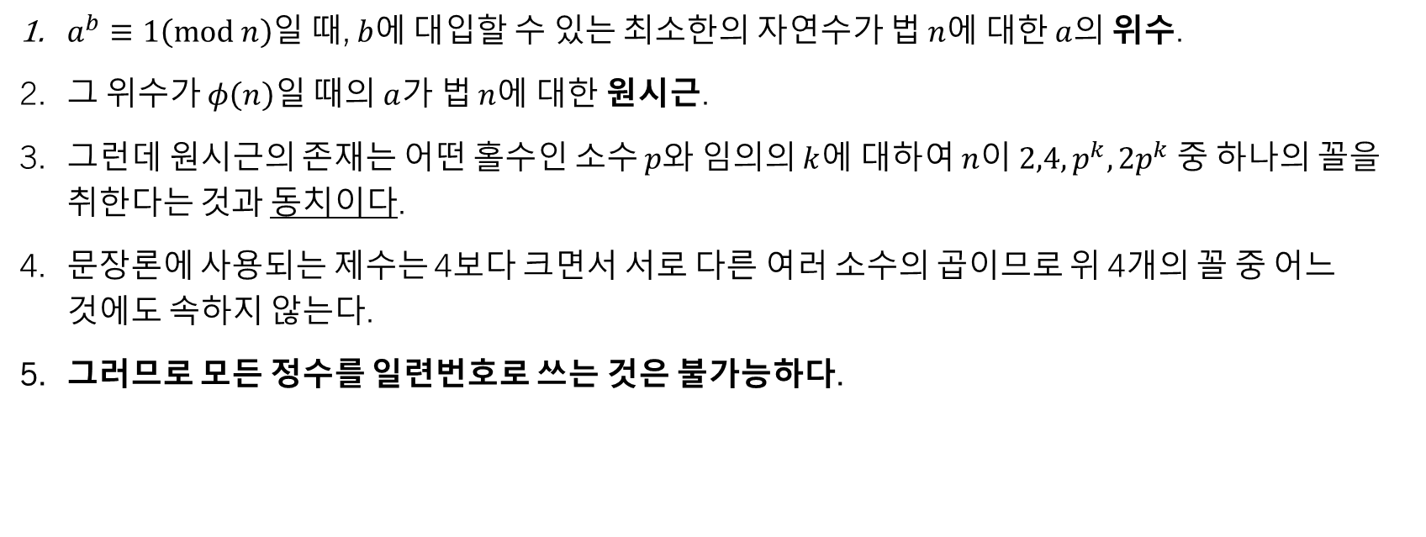
한계
$a^{b}≡1\left(mod n\right)$일 때, $b$에 대입할 수 있는 최소한의 자연수가 법 $n$에 대한 $a$의 위수.
그 위수가 $φ\left(n\right)$일 때의 $a$가 법 $n$에 대한 원시근.
그런데 원시근의 존재는 어떤 홀수인 소수 $p$와 임의의 $k$에 대하여 $n$이 $2,4,p^{k},2p^{k}$ 중 하나의 꼴을 취한다는 것과 동치이다.
문장론에 사용되는 제수는 4보다 크면서 서로 다른 여러 소수의 곱이므로 위 4개의 꼴 중 어느 것에도 속하지 않는다.
그러므로 모든 정수를 일련번호로 쓰는 것은 불가능하다.
도와줘서
고마워요,
달뜬 & 렌보!

Slide 13
한계의 보완
단어의 위수에 맞는 소수를 고르도록 코드를 작성.
코드 활용으로써 더 다양한 단어 굴절이 가능.
그런데 대부분의 프로그래밍 언어는 정수 크기에 제한이 있음.
Python의 정수 자료형은 그 크기에 제한이 없음.
Python을 웹페이지에서 구동하는 PyScript를 사용.
합동식 굴절어 사이트에 여러 도구를 구현하여 손쉬운 구사가 가능. (현재 개발 중)

Slide 14
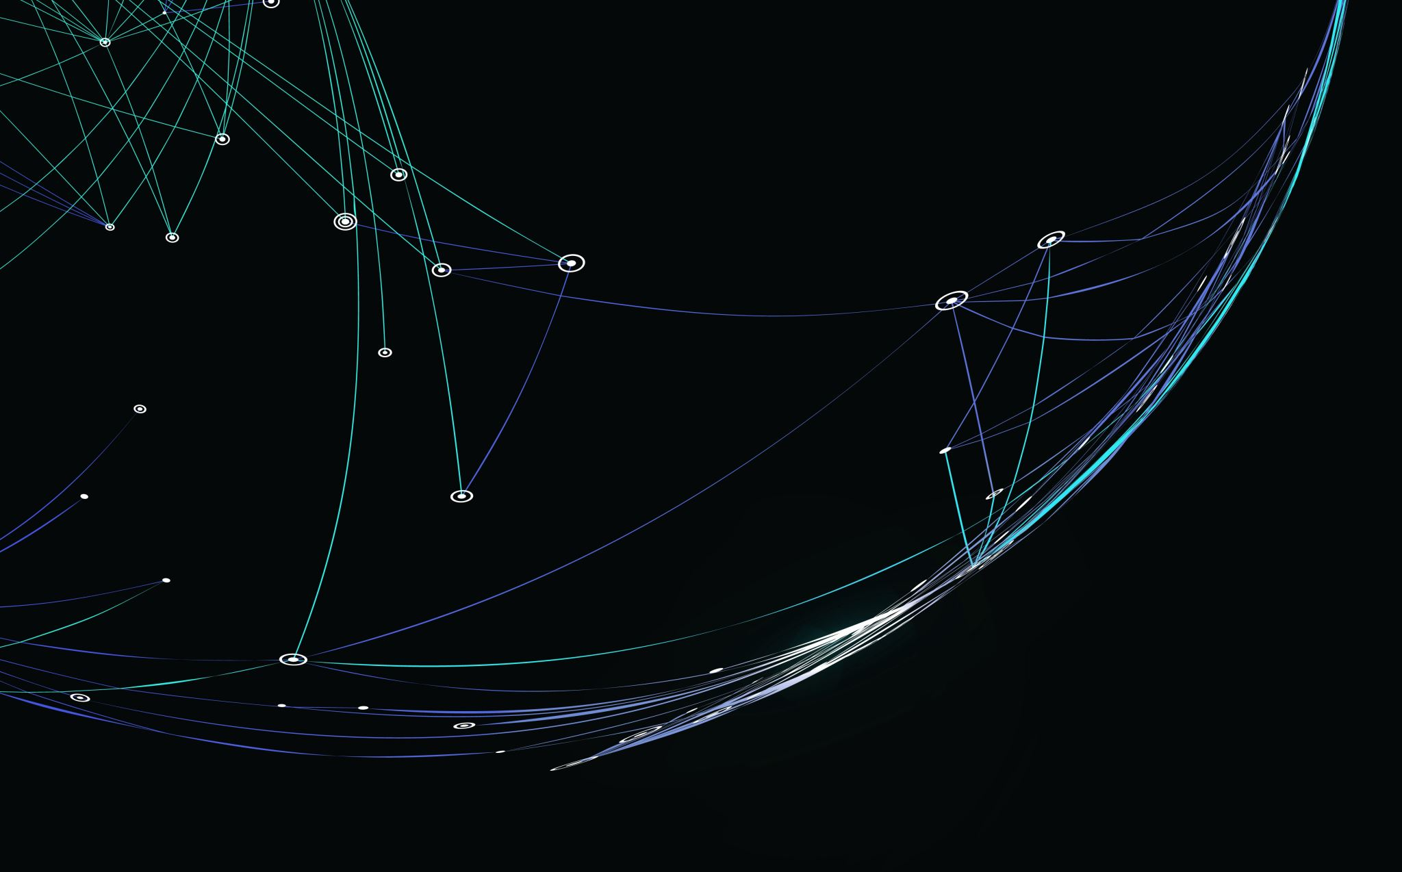
문법 개요

Slide 15
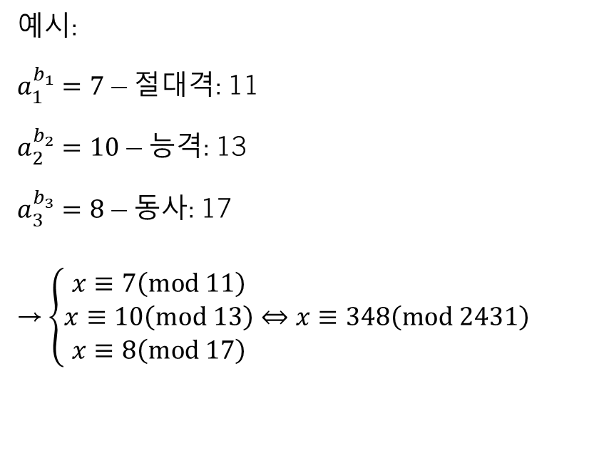
문장 구성
합동식 굴절어는 복잡한 형태론에 초점을 맞췄을 뿐, 뜻만 통하면 되므로 문장의 구성 자체는 단순함.
상대적으로 변화가 가장 다양한 동사에 배정되는 소수가 가장 큼. 즉, AEV 어순.
안긴문장은 하나의 정수로 묶은 뒤 안긴문장이라는 표지를 넣어 구분하도록 할 계획.
예시:
$a_{1}^{b_{1}}=7$ – 절대격: 11
$a_{2}^{b_{2}}=10$ – 능격: 13
$a_{3}^{b_{3}}=8$ – 동사: 17
→ $\left\{\begin{aligned}x≡7\left(mod 11\right) \\ x≡10\left(mod 13\right) \\ x≡8\left(mod 17\right)\end{aligned}\right.⇔x≡348\left(mod 2431\right)$

Slide 16
사전 구성
Python이 아닌, 정수의 크기가 한정된 다른 프로그래밍 언어를 사용한 구현의 가능성을 고려함.
이를 위해 같은 자연수라도 동사 굴절에서 일치된 성에 따라 의미가 달라지도록 하였음.
예시:
43
[명사] 가축 개.
[명사] 들개.
[명사] 늑대.
…
[동사] 휘두르다.

Slide 17
격의 형용사화
격이 다양하게 존재하는 언어들은 격이 수식어로 쓰일 때 무엇을 수식하는지 모호한 경우가 종종 있음.
이를 구분하기 위해 별도의 표지를 넣을 계획.

